Slide 1



OSEM
8
1 2 3 4 5 6 7 8

Slide 2
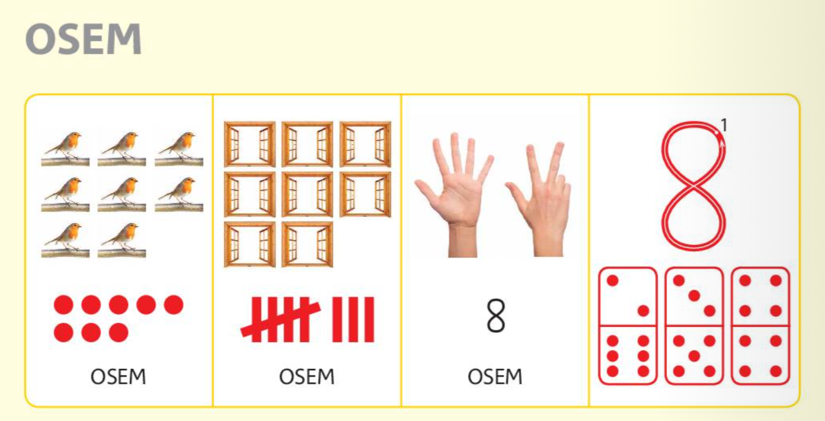

Slide 3
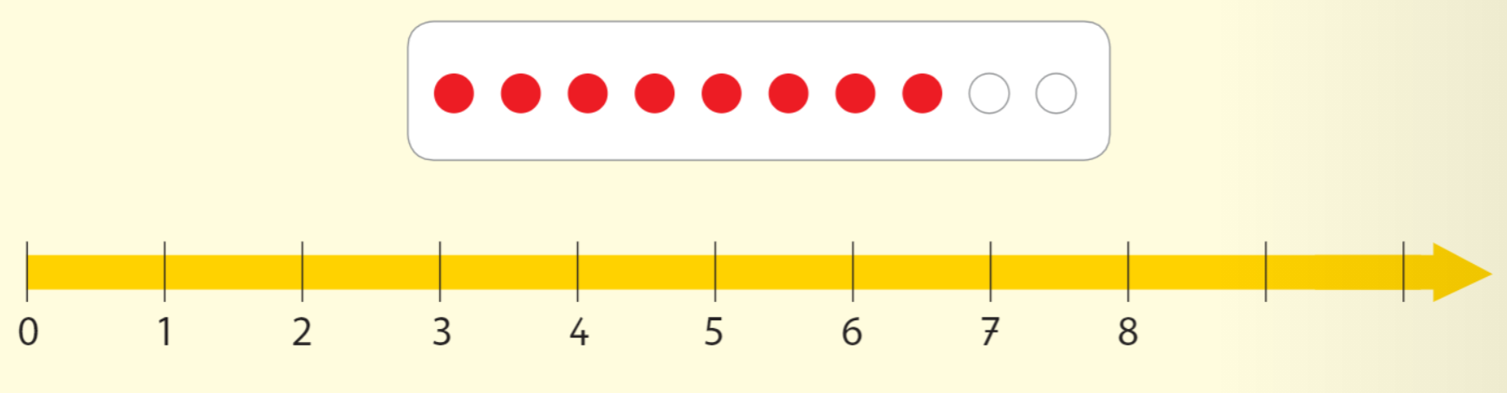

Slide 4
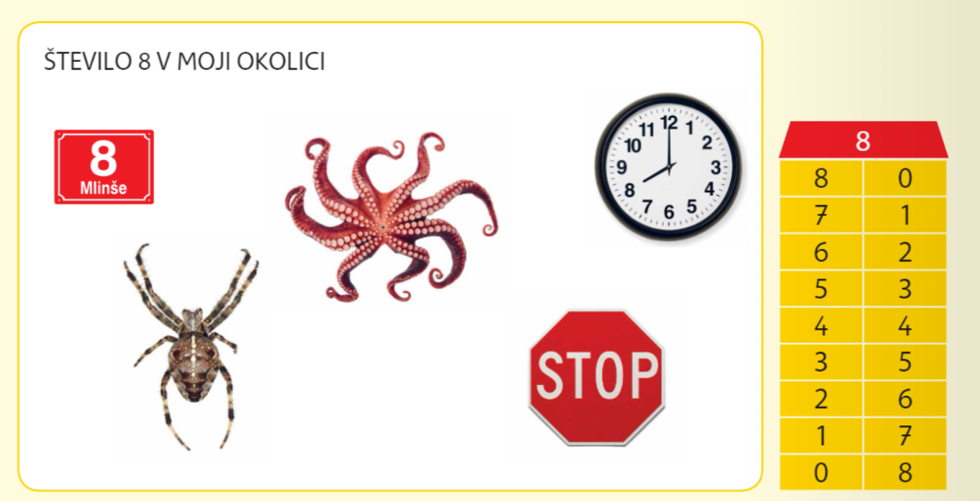

Slide 5
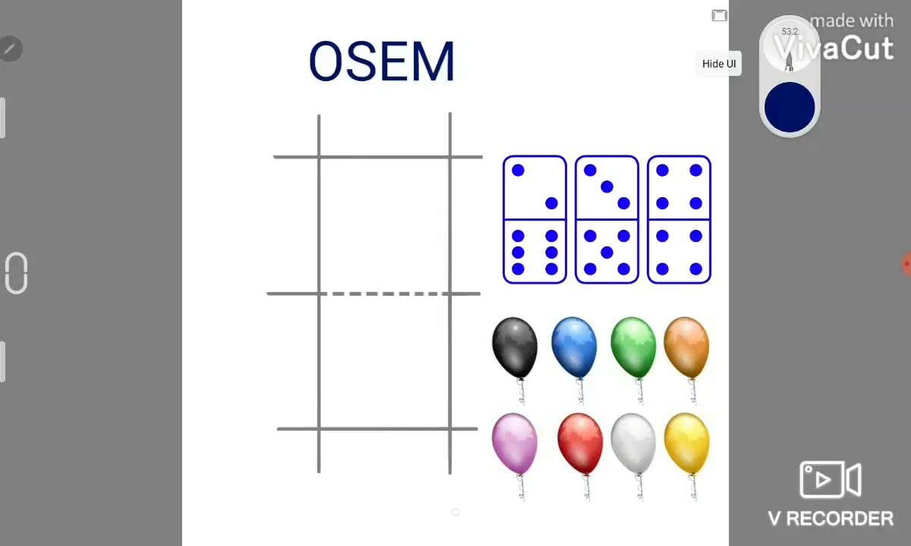

Slide 6
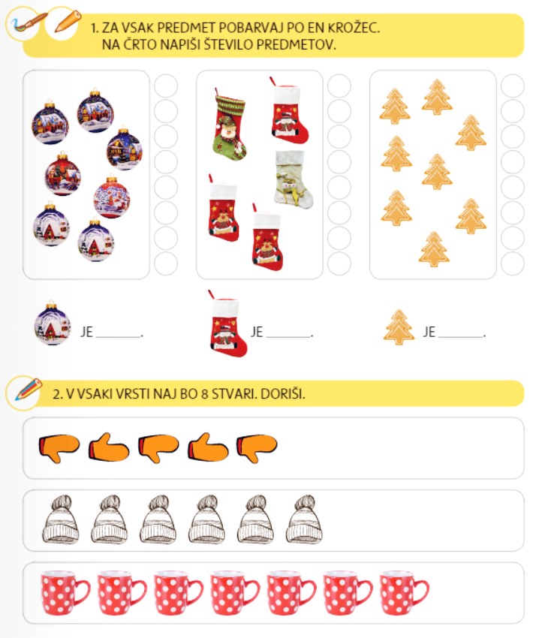

NALOGE NA STRANI 21
7

